Slide 1
情報実験第9回(2013/06/28)
リモートアクセス/
ネットワークセキュリティ
北海道大学 理学院 宇宙理学専攻
高橋康人

Slide 2
目次
リモートアクセス
  リモートアクセスとは?
  リモートアクセスの基本操作
    リモートログイン, (リモートコマンド実行), ファイル転送
  パケット盗聴の危険性
  用いられるプロトコル
ネットワークセキュリティ
  暗号化通信
  ポート管理
  アクセス管理
  セキュリティホール

Slide 3
リモートアクセス

Slide 4
リモートアクセスとは?
ネットワークを介して手元の計算機から別の計算機に何らかの操作をおこなうこと
  手元の計算機 = ローカルホスト
  ネットワーク上の他の計算機 = リモートホスト

Slide 5
リモートアクセスの例
ウェブブラウジング
  ローカルホストからリモートホスト(ウェブサーバ)に閲覧を要請
Eメール
  ローカルホストからリモートホスト(メールサーバ)を通じて送受信

Slide 6

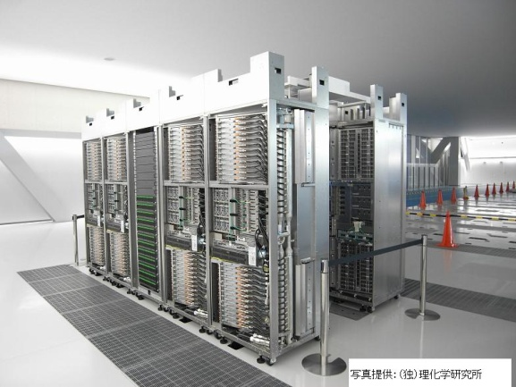

リモートアクセスの例
スパコンを用いた高速計算
  ローカルホストからリモートホスト(スパコン)にリモートログイン・ファイル転送
リモートログイン
ファイル転送

Slide 7
講義前半では
リモートログイン
ファイル転送
  どんなリモートアクセスも基本的にこれに類する作業を裏で行っている
これらの作業の仕組みを学ぶ

Slide 8
リモートログイン
  ローカルホストからリモートホストにログインすること
  ログイン後はローカルホスト同様に利用可能
  コマンドのみを送ることもできる
注意点
  事前にリモートホストのアカウントが必要
使われるコマンド
  telnet, ssh など
Notes:
コマンドのみ送るという言葉の真意は?後でお話します。

Slide 9
リモートログインのイメージ
joho24
joho15
ssh コマンドを用いた
リモートログイン要請
hoge@joho24:~ $ ssh hoge@joho15
hoge@joho15‘s password: (パスワードを入力)

Slide 10
リモートログインのイメージ
joho24
joho15
ssh
ssh 接続確立
hoge@joho24:~ $ ssh hoge@joho15
hoge@joho15‘s password: (パスワードを入力)
….
hoge@joho15:~ $ ▮

Slide 11
リモートコマンド実行のイメージ
joho24
joho15
ssh
ssh を通じて
ls コマンドを送信
hoge@joho24:~ $ ssh hoge@joho15 ls
hoge@joho15‘s password: (パスワードを入力)

Slide 12
リモートコマンド実行のイメージ
joho24
joho15
ssh
ssh を通じて
ls コマンドの結果を送信
hoge@joho15:~ $ ssh hoge@joho15 ls ~/
public_html
a.out
test.f90
hoge@joho24:~ $ ssh hoge@joho15 ls
hoge@joho15‘s password: (パスワードを入力)
a.out
public_html (joho15:/home/hoge の ls 結果)
test.f90
hoge@joho24:~ $
Notes:
Ls 実行結果はどっちの結果か?
ls 実行後のプロンプトはどちらか?
hostname コマンドでもいいかも?

Slide 13
ファイル転送
ローカルホスト-リモートホスト間でファイルをやりとりすること
使われるコマンド
  ftp, scp など

Slide 14
ファイル転送のイメージ
joho24
joho15
scp
scp を通じて
ファイル転送を要請
hoge@joho24:~$ scp file.txt hoge@joho15:/home/hoge
hoge@joho15‘s password: (パスワードを入力)

Slide 15

ファイル転送のイメージ
joho24
joho15
scp
scp を通じて
ファイル転送実行
hoge@joho24:~$ scp file.txt hoge@joho15:/home/hoge
hoge@joho15‘s password: (パスワードを入力)
file.txt 100% 7551 7.4KB/s 00:00

Slide 16
リモートアクセスの注意点
ネットワーク経由で情報をやり取り
= パケットを「盗聴」される危険性がある
joho24
joho15
ネットワーク空間
リモートアクセスコマンド実行
ユーザ名・パスワードの要求
ユーザ名・パスワードの送信
アクセス許可
joho15 に対してコマンド実行

Slide 17
パケット盗聴
ネットワーク上のパケット情報を盗み見ること
  パケットはネットワーク上の様々なホストを経由して送られる
パケット盗聴への対策
  暗号化通信
    適切なプロトコルを用いて, パケットが第三者に見られても内容が分からないようにする

Slide 18
復習：プロトコル
プロトコル
  通信規約・決まりごと
アプリケーション層のプロトコル
  リモートアクセスの種類に応じて
  異なるプロトコルが使われる
  プロトコル毎に使うポートが決まっている
    ウェブ閲覧:プロトコルHTTP ポート80番
    メール送信:プロトコルSMTP ポート25番など
以下ではリモートログイン・ファイル転送に用いられるプロトコルを示す
TCP/IP の階層
アプリケーション層
トランスポート層
インターネット層
ネットワーク インターフェース層

Slide 19
リモートアクセスに用いられる
代表的なプロトコル
古いプロトコル
  Telnet
  FTP
現在主流のプロトコル
  SSH

Slide 20
Telnet(Telecommunication network)
最も古い双方向通信プロトコル
  使用ポート23番
暗号化されない
  このプロトコルを用いた通信は推奨されない
  現在は主にポートチェックに用いられる
    盗み見られても問題無い
このプロトコルを利用する主なコマンド
  telnet
Notes:
管理者として覚えておくべきコマンドである

Slide 21
FTP(File Transfer Protocol)
初期のファイル転送プロトコル
  使用ポート21番
暗号化されない
  これも現在は利用が推奨されていない
  匿名利用が前提の FTP サーバでは利用可能
    Debian アーカイブミラーなど
    盗み見られても困らない情報のため
このプロトコルを利用する主なコマンド
  ftp
Notes:
FTP サーバの一例として dennou-h などのDebian アーカイブミラー

Slide 22
SSH(Secure SHell)
現在主流のリモートアクセスプロトコル
  使用ポート22番
パケットを暗号化する
  暗号化の手間の分だけ通信速度が遅い
多様な機能を持ち旧プロトコルを代替
  telnet, ftp などよりも安全に通信できる
このプロトコルを利用する主なコマンド
  ssh, sftp, scp など

Slide 23
前半のまとめ
リモートアクセス
  リモートログイン, ファイル転送
    リモートホストをローカルホストのように使うことができる
  利用されるプロトコル
    Telnet, FTP, SSH など
    暗号化プロトコルである SSH の使用を心掛ける

Slide 24
ネットワークセキュリティ

Slide 25
ネットワークセキュリティ
パスワードセキュリティ(講義第二回)
  アカウントをしっかり守る
今回はネットワークセキュリティ
  ネットワークを利用するうえでの最低限の防衛策を知る

Slide 26
ネットワークセキュリティの原則
一般ユーザとして
  パケット盗聴の予防策を講じる
    暗号化通信を利用する
  有害なデータの受け取りを予防する
    不用意なアプリケーションやプラグインのインストール等はしない
計算機管理者として
  計算機への不正なアクセスを防ぐ
    ネットワークとの接点を最小限にする
    セキュリティホールをなくす

Slide 27
暗号化通信に用いられるプロトコル
SSH
  講義前半参照
SSL(Secure Sockets Layer)
  SSH と同じくアプリケーション層のプロトコル
  主に HTTP を対象としたセキュリティプロトコル
HTTPS (HTTP over SSL)
  SSL を利用した HTTP プロトコル
  オンライン決済などでしばしば利用されている
Notes:
プロトコルであると同時に安全な通信のキーワードとして覚えてもらう

Slide 28
暗号化の基本的なしくみ
ハッシュ関数
  任意の文字列(パスワードなど)を他の文字列に変換するための関数
    様々なアルゴリズムが考案されている
  一方向性関数であることが重要
    計算結果から元の値を導くことが困難な関数
    たとえば素数積など
ハッシュ値
  ハッシュ関数によって得られた値
  パスワードはハッシュ値として記録される
ハッシュ値
パスワード
ハッシュ関数
×
⇒
johndoe
MD5
290191d96045747f84
cb4ca71b9cba33
Notes:
ハッシュ値から元の文字列を見つけるのはほとんど不可能
一方向性関数がなぜ大事なのか?
MD5 はアルゴリズム。具体的なハッシュ関数の例は別に挙げる。

Slide 29

代表的な暗号化通信の手法
公開鍵/秘密鍵方式
  SSH, SSL でも用いられている
  秘密鍵の情報がネットワーク上に流れない
    共通鍵方式の弱点を克服
この錠前を使ってね！
秘密鍵
データを
送りたい…
公開鍵
送り手側
受け手側
Notes:
公開鍵と秘密鍵は一意に対応する
共通鍵の問題をちゃんと口頭で説明したい

Slide 30
代表的な暗号化通信の手法
公開鍵/秘密鍵方式
  SSH, SSL でも用いられている
  秘密鍵の情報がネットワーク上に流れない
    共通鍵方式の弱点を克服
秘密鍵
公開鍵で
情報を暗号化！
送り手側
受け手側

Slide 31
代表的な暗号化通信の手法
公開鍵/秘密鍵方式
  SSH, SSL でも用いられている
  秘密鍵の情報がネットワーク上に流れない
    共通鍵方式の弱点を克服
公開鍵を秘密鍵で復号！
送り手側
受け手側
Notes:
共通鍵の問題点は「カギの受け渡し」

Slide 32
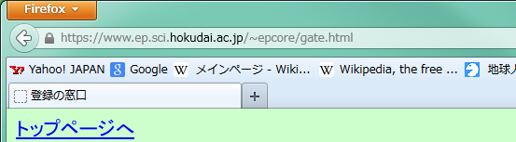
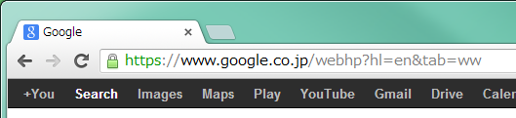
HTTPS 通信の目印
鍵マーク
https の文字

Slide 33
ネットワークセキュリティの原則
一般ユーザとして
  パケット盗聴の予防策を講じる
    暗号化通信を利用する
  有害なデータの受け取りを予防する
    不用意なアプリケーションやプラグインのインストール等はしない
計算機管理者として
  計算機への不正なアクセスを防ぐ
    ネットワークとの接点を必要最小限にする
    セキュリティホールをなくす
Notes:
有害なデータ云々 データの発行元などをちゃんとチェックする ファイル名の拡張子とかにも気をつける

Slide 34
ネットワークとの接点を減らす
必要以外のポートは閉める
  ≒不要なデーモンは止める
  ≒不要なアプリケーションは消す
必要以外のホストによるアクセスを禁止する
  ホワイトリスト・ブラックリストをつくる

Slide 35
ポートの管理
ポート
  パケットやりとり窓口
  各ポートにはパケットを取り扱うデーモンがいる
ポートの開閉
  ポート自体の開閉はできず、ポートにいるデーモンの状態を操作することで間接的にポートを開閉する

Slide 36
デーモン(Daemon)
デーモン
  UNIX のバックグラウンドで働くプログラム
    Windows ではWindows サービスなどと呼ばれる
ポートデーモン
  各ポートで待機し、パケットの受け取りを担当するデーモン
    いない or 働いていなければパケットを受け取れない
  ポートの利用を前提としたアプリケーションとともにインストールされる

Slide 37


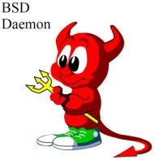
ポートデーモンのイメージ
21(FTP)
25(SMTP)
パケットの流れ
80(HTTP)
BSD Daemon Copyright 1988 by Marshall Kirk McKusick.
All Rights Reserved.
Notes:
ファイヤーウォールにもほんとは触れたい気がする
色が見づらいので暗色系に

Slide 38
デーモンの止め方
直接 kill する(デーモン停止コマンドを用いる)
  再起動すると復帰する
デーモンを含むアプリケーションをアンインストール
  不要なアプリケーションはそもそもインストールしない

Slide 39
アクセス制限
TCP Wrapper
  アクセス可能なホストやドメインを設定するアプリケーション
  不要なアクセスを許可しない
    /etc/hosts.deny に記述する
  一部のアクセスのみを許可する
    /etc/hosts.allow に記述する
  記述内容は allow が優先される
(サービス名):(ドメイン名)
(例) ALL: ALL
(例) sshd: .ep.sci.hokudai.ac.jp
Notes:
Denyhost も hosts.deny とか利用している
TCP wrapper ってソフトウェア? 機能の名前?

Slide 40
セキュリティホールのチェック
セキュリティホール
  OS やアプリケーションの欠陥によるセキュリティ上の盲点
  新たなセキュリティホールは日々見つかっている
対策
  セキュリティ対策がなされた最新バージョンのアプリケーションを使用
    自動アップデート機能の利用
  セキュリティアナウンスの注視
    JPCERT など
    http://www.jpcert.or.jp/

Slide 41
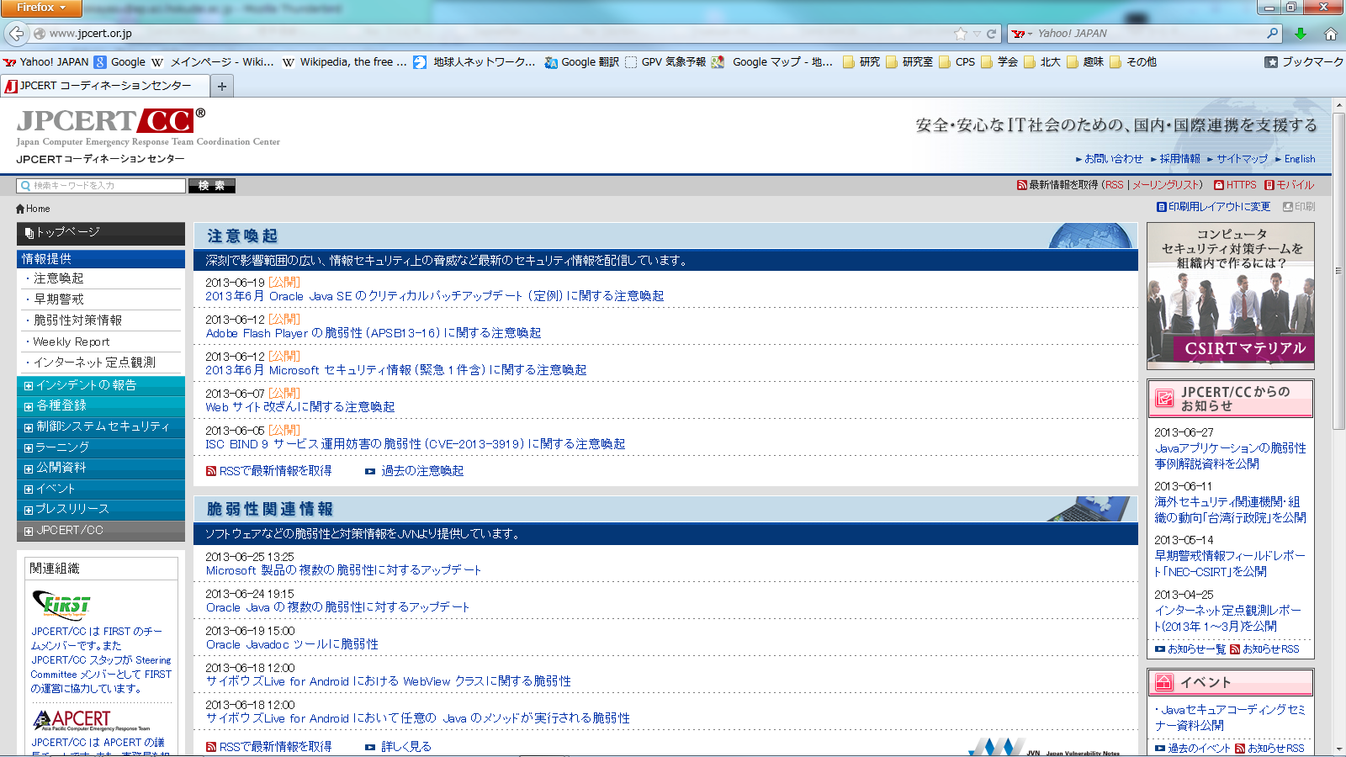
JPCERT のウェブページ

Slide 42
Debian における
セキュリティホール対応
堅牢なパッケージ管理システム
  各アプリケーションは多段階のチェックを経て正式に採用される
  新規性より安定性を重視
こまめなアップデートを配信
  パッケージごとに常時最新バージョンを配信
アップデートコマンド
  apt-get update
    最新版の情報を取得 （セキュリティ対策も含む）
  apt-get upgrade
    最新版のダウンロード・インストール

Slide 43
後半のまとめ
ネットワークセキュリティ
  一般ユーザ
    暗号化通信の利用
    有害なデータの受取を予防
  計算機管理者
    ポート(デーモン)管理
    アクセス制限
    セキュリティホールへの対応
  これらの技術を駆使してネットワーク経由の不正利用を防ぐ
Notes:
ユーザ視点と管理者視点でまとめる

Slide 44
参考資料
ネットワークコンピューティング – INEX2012 (2013/06/12)
  http://www.ep.sci.hokudai.ac.jp/~inex/y2012/0706/lecture/pub/
パスワード認証によるSSH接続 - Webサービスの始め方 (2013/06/26)
  http://www.adminweb.jp/web-service/ssh/index3.html
Debian JP Project - ミラーサイトについて (2013/06/25)
  http://www.debian.or.jp/using/mirror.html
本当は怖いパスワードの話（3/4） － ＠IT (2013/06/19)
  http://www.atmarkit.co.jp/fsecurity/special/165pswd/03.html
暗号化のお話 (2) : 68user's page (2013/06/20)
  http://x68000.q-e-d.net/~68user/net/crypt-2.html
JPCERT コーディネーションセンター(2013/06/27)
  http://www.jpcert.or.jp/

